Slide 1
הצגת פרויקט
איתמר בן עטר – 207904889
ארנון פורטל – 316327766
https://github.com/Itamar-BA/HScProject

Slide 2
רקע
כחלק מתקנות שהוצעו לתיקון חברה ולשאוף לשוויון אמיתי – הקולנוע מהווה חלק בלתי נפרד.
כתוצאה מכך תרבות הקולנוע הושפעה רבות מכיוון שלקולנוע מספר תפקידים חשובים ועיקריים.
אנו חושבים שחקר הקולנוע בהקשר של שוויון מהווה מדד ברמת דיוק גבוהה המשקף את
המצב הסוציו-אקונומי והגיאוגרפי של החברה בצורה טובה - ומכאן מגיעה השאלה שנציג
בהמשך.

Slide 3
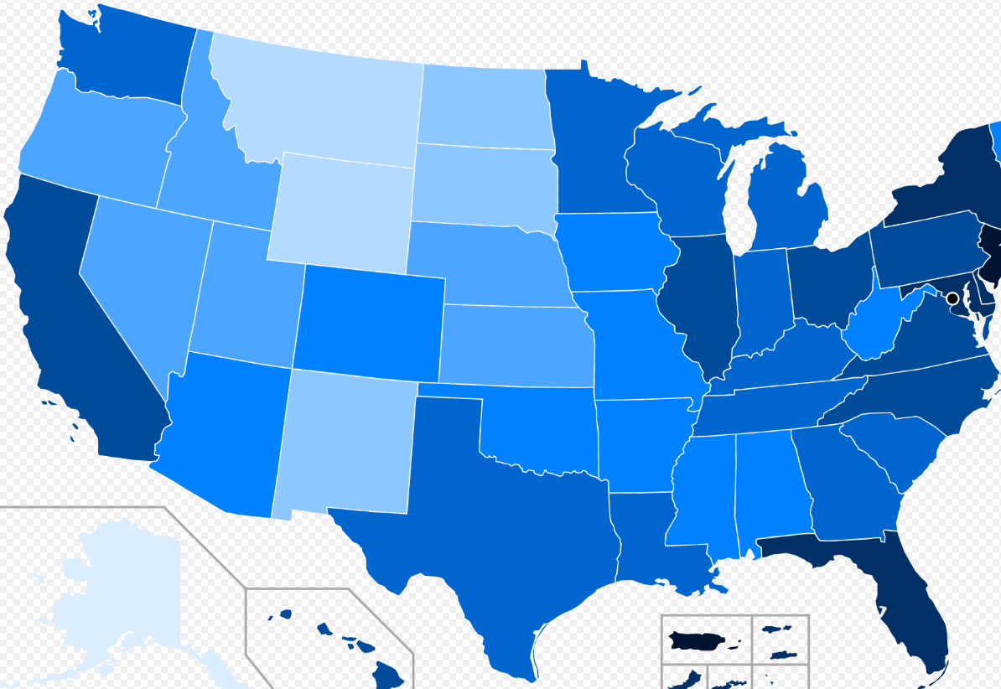
מטרה
לאור שינויים בשנים האחרונות בעולם הקולנוע מטרתינו היא לחקור האם קיים קשר בין מיקום הלידה של שחקן קולנוע לבין הצלחתו (הפופולריות שלו) בעקבות שינויים אלו.
ולאחר מכן, להציג את התוצאות והמסקנות באמצעות ויזואליזציה – על מפת ארצות הברית.
מטרה נוספת היא ללמוד להשתמש במידע רב , להסיק מידע ממקורות
חצי מובנים – בין אם בהצלבת מידע ובין אם בשימוש בכלים כגון
openRefine , לעבד אותו ולהנגיש אותו.

Slide 4
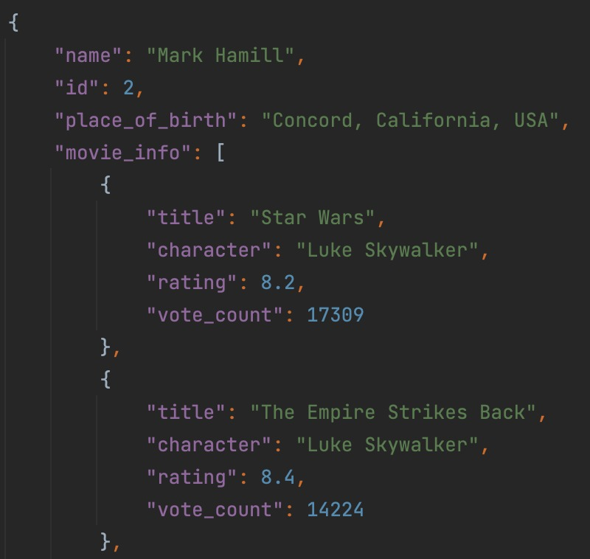
אופן מימוש הפרויקט
התוכנית שבנינו הינה shell interface והיא מחולקת לארבעה שלבים: איסוף נתונים , פירסוס המידע, עיבוד הdataset והוצאת הפלט.
שלב 1 - איסוף הנתונים
בעזרת API של מסד הנתונים TMDB שלפנו מידע ראשוני עבור כל שחקן קולנוע אמריקאי עם הנתונים הבאים: מיקום לידה, שם מלא ורשימת הסרטים בהם הוא שיחק.
עבור כל סרט :
- חילצנו את הדירוג שלו ואת כמות המדרגים לפי TMDB.
- שלפנו את התסריט ממאגרי נתונים שונים.
את כל הנתונים משלב זה כתבנו לקובץ dataset.json שמייצג
מידע חצי מובנה (בהרבה מקרים, חסר מידע כמו שם דמות
ודירוג הסרט)

Slide 5
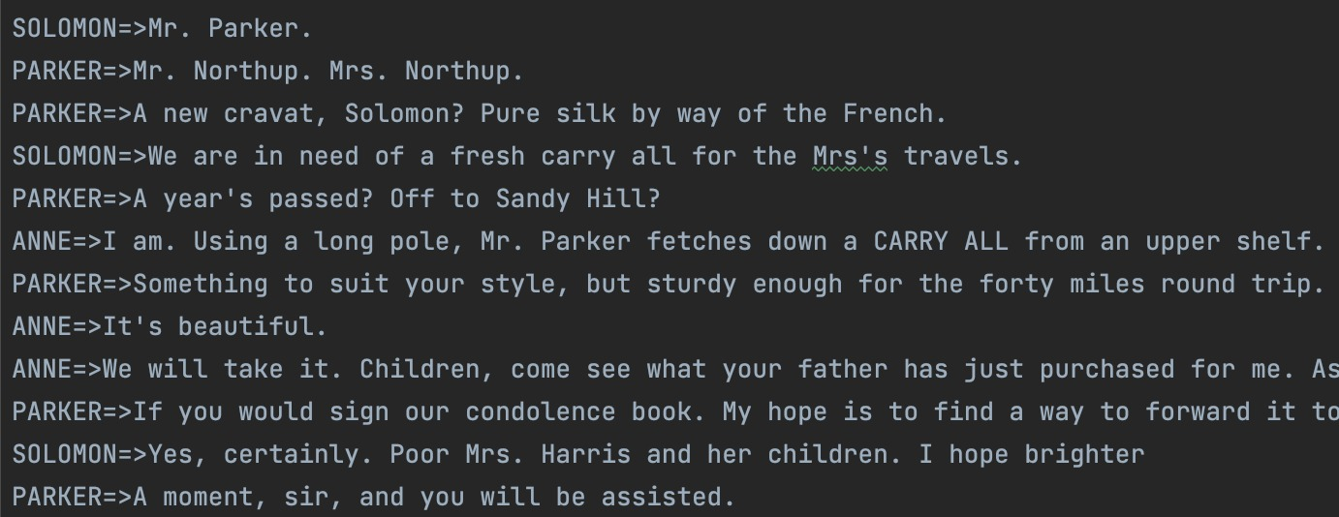
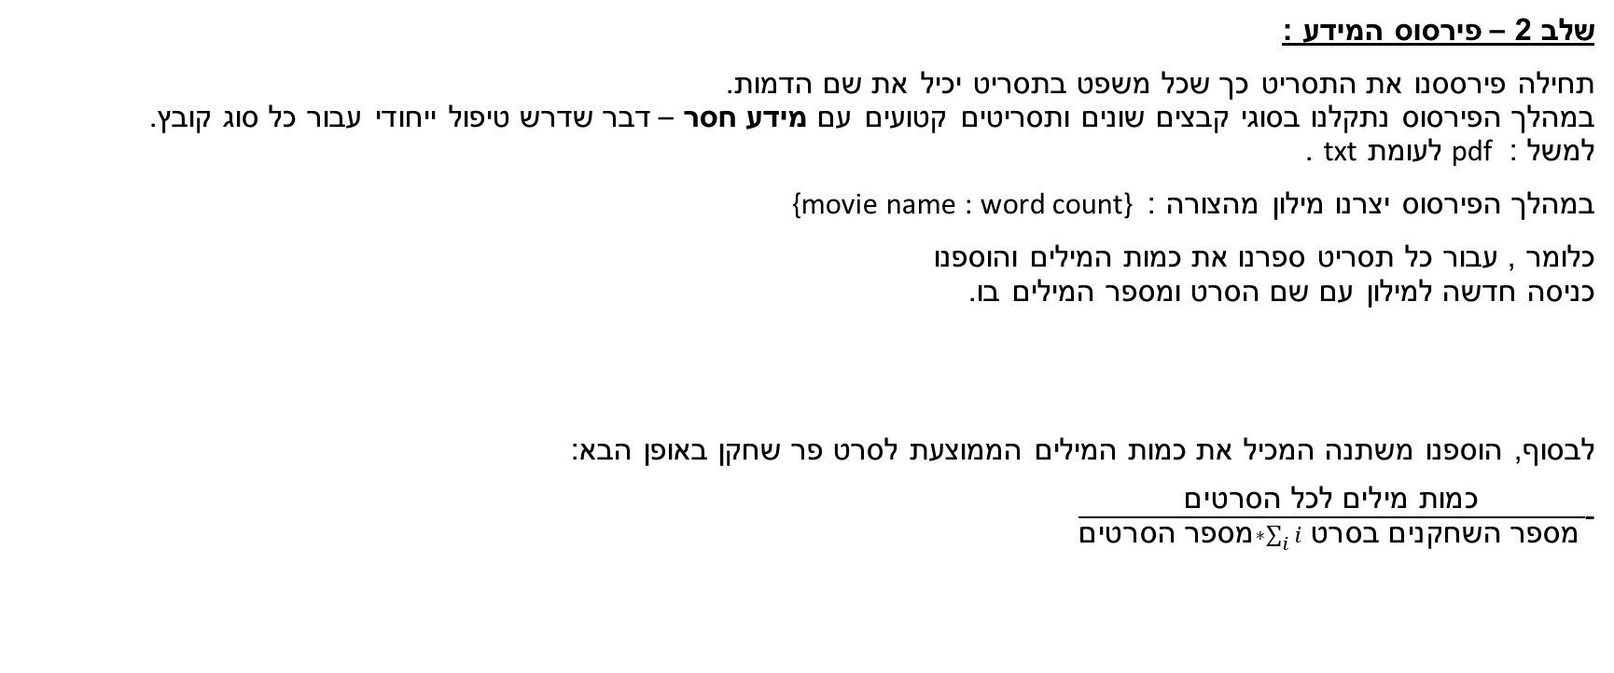
אופן מימוש הפרויקט - המשך
שלב 2 – פירסוס המידע :
תחילה פירססנו את התסריט כך שכל משפט בתסריט יכיל את שם הדמות. במהלך הפירסוס נתקלנו בסוגי קבצים שונים ותסריטים קטועים עם מידע חסר – דבר שדרש טיפול ייחודי עבור כל סוג קובץ. למשל : pdf לעומת txt .
במהלך הפירסוס יצרנו מילון מהצורה : {movie name : word count}
כלומר , עבור כל תסריט ספרנו את כמות המילים והוספנו כניסה חדשה למילון עם שם הסרט ומספר המילים בו.
לבסוף, הוספנו משתנה המכיל את כמות המילים הממוצעת לסרט פר שחקן באופן הבא:
-$\frac{\text{כמות מילים לכל הסרטים}}{\text{מספר הסרטים}∗\sum_{i}{i\text{מספר השחקנים בסרט } }}$

Slide 6
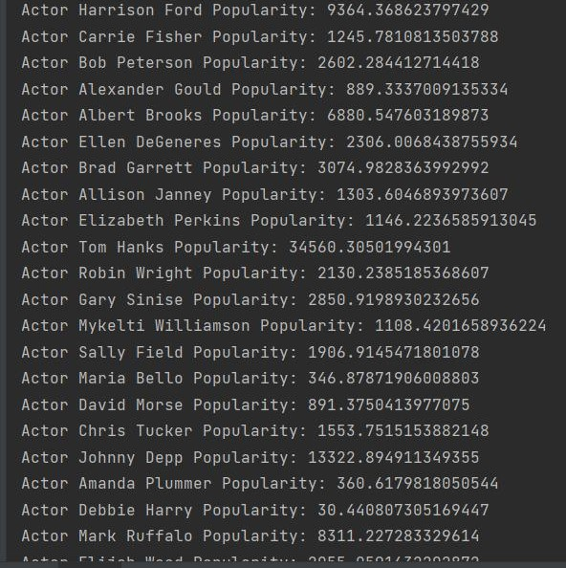
אופן מימוש הפרויקט - המשך
שלב 3 – עיבוד המידע :
עברנו על סט הנתונים המפורסס ועבור כל שחקן ורשימת סרטים בה הוא שיחק חישבנו : ציון הסרט (מנורמל) * מספר מדרגים * גודל התפקיד שלקח בסרט.
גודל התפקיד שלקח בסרט – כלומר, מספר המילים שאמר במהלך הסרט ביחס לכמות מילים הכוללת שנאמרו באותו הסרט.
*בהנחה שהתסריט שפירססנו היה קטוע או לא תקין, השתמשנו במשתנה הממוצע שחישבנו בשלב 2.
לאחר החישוב קיבלנו עבור כל שחקן את משתנה הפופולריות המתאים עבורו.

Slide 7
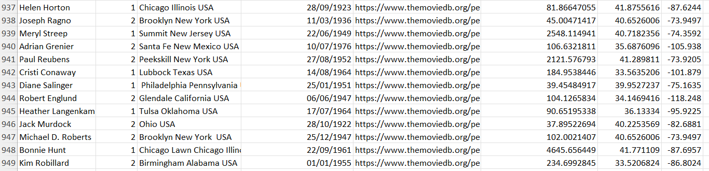
אופן מימוש הפרויקט - המשך
שלב 4 – הפלט הסופי :
את כל המידע שאספנו עד כה ייצאנו לקובץ CSV המכיל עבור כל שחקן :
שם השחקן, מיקום לידה ופופולריות.
כדי להציג את השחקנים על מפה ביצענו המרה של מיקום הלידה לקורדינטות והוספנו אותן לCSV.
בנוסף, ביצענו העשרה של הנתונים – לכל שחקן הוספנו את מגדרו , קישור לפרופיל שלו בTMDB ואת שנת הלידה שלו.

Slide 8
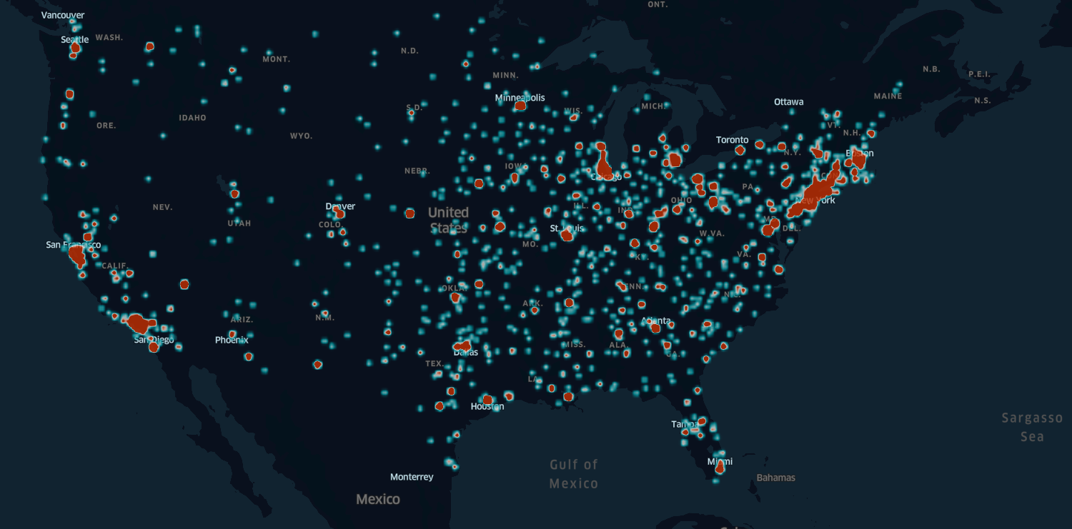
התוצאות
לפי פופולריות :

Slide 9
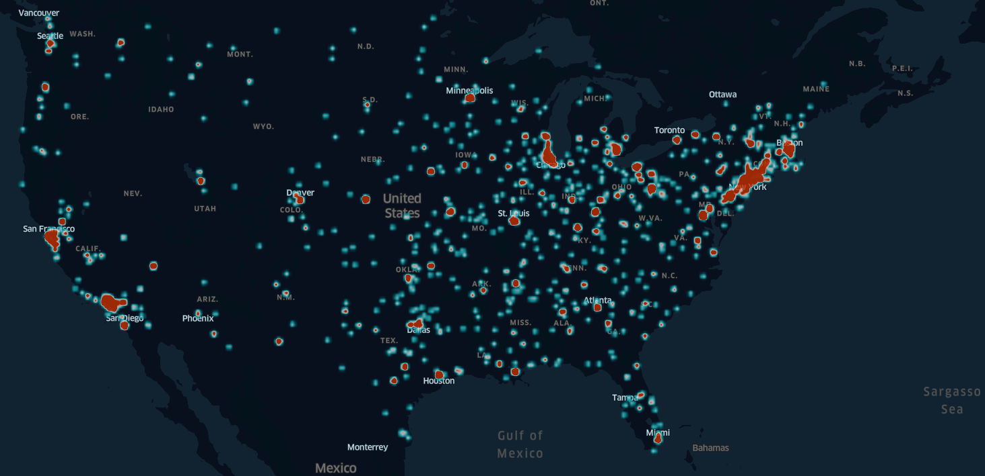
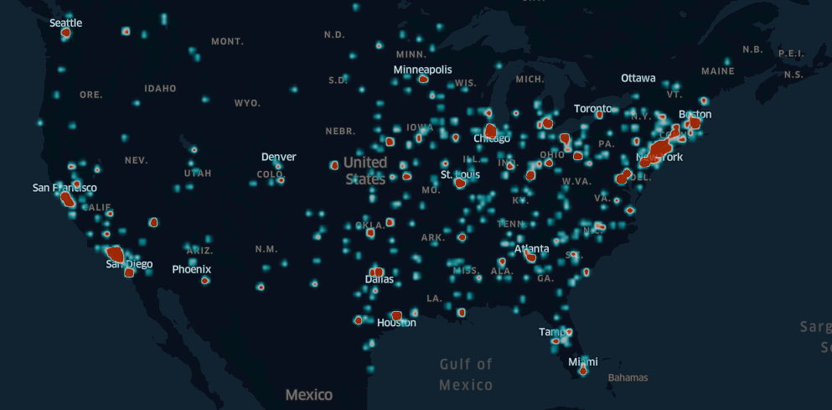
התוצאות - המשך
פופולריות בקרב נשים וגברים בנפרד :
נשים: גברים:

Slide 10
מסקנות
לאחר עיבוד התוצאות וחקירה הגענו למספר מסקנות :
רוב השחקנים הפופולריים מגיעים מהצד המזרחי של ארצות הברית.
מהשוואת נשים וגברים בנפרד ניתן לראות כי אין הבדל בקשר בין המיקום לידה לבין הפופולריות.
ניתן לראות שחקנים פופולריים מפוזרים (אך לא באופן אחיד) בכל ארצות הברית .
ההשערות לעומת התוצאות :
כפי ששיערנו , רוב הילידים בסביבת הוליווד הינם בעלי פופולריות גבוהה.
כפי ששיערנו , אנו רואים שרוב השחקנים הפופולריים ביותר מגיעים ממדינות עשירות יותר.
כפי ששיערנו, רוב השחקנים הפופולריים מגיעים מאותו אזור, ואין פיזור אחיד בכל ארה"ב.
בניגוד להשערות , רוב השחקנים הפופולריים ביותר מגיעים דווקא מהמזרח, ולא מהמערב איפה שתרבות הקולנוע בולטת ביותר (סן פרנסיסקו).

Slide 11
סיכום
לסיכום , התחלנו ביצירת יחידת המידע שלנו, שחקן קולנוע, על ידי איסוף נתונים ממאגרים שונים באמצעות API’s נגישים.
שחקן הקולנוע מיוצג על ידי אובייקט JSON המכיל פרטים על השחקן אשר עברו במהלך הפרויקט טרנספורמציה (פירסוס) באופן
אוטומטי. כחלק מהטרנספורמציה השתמשנו ביצירת METADATA (למשל, באיסוף המידע יצרנו META DATA על כל סרט).
נתקלנו במהלך הפרויקט בסוגי קבצים שונים כגון : csv, json, pdf, txt.
לבסוף, עברנו היכרות עם ממשק המפות kepler ושימוש בו לויזואליזציאת המידע.

Slide 12
ביבליוגרפיה
TMDB - https://www.themoviedb.org/?language=en
IMDB - https://www.imdb.com/?ref_=nv_home
IMSDB - https://imsdb.com/
What drives the market popularity of celebrities? A longitudinal analysis of consumer interest in film stars https://www.sciencedirect.com/science/article/abs/pii/S0167811615001093?via%3Dihub
https://kepler.gl/demo/map?mapUrl=https://dl.dropboxusercontent.com/s/58id9rutn3w50aw/keplergl_mvd6ign.json

